Slide 1

Поточный анализатор
для контроля элементного состава вещества на конвейере без пробоотбора
М.Г.Сапожников
ООО «Диамант», Дубна

Slide 2
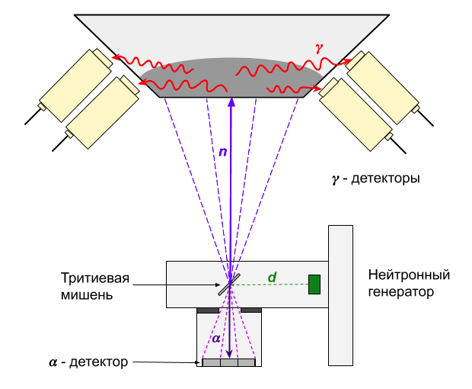


Метод меченых нейтронов: материал на конвейере облучается пучками быстрых нейтронов 14 МэВ
Направление вылета нейтрона метится α-частицей
Регистрируются γ-кванты только от руды и ленты конвейера
2

Slide 3
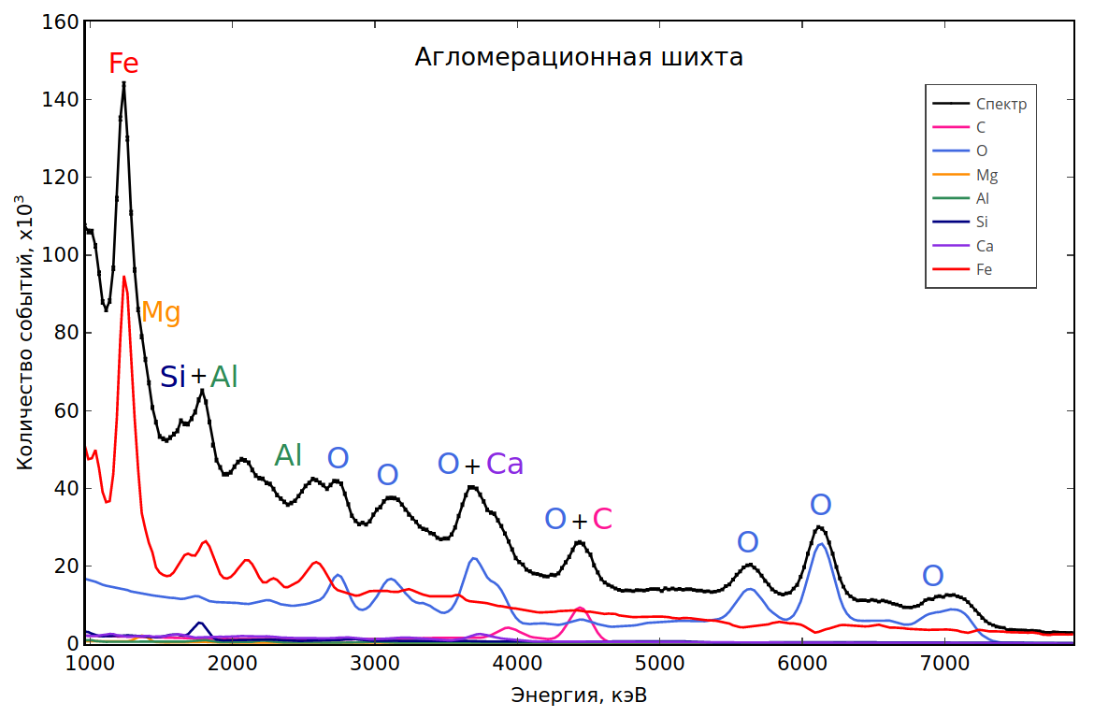
Энергетический спектр гамма-квантов от пробы агломерационной шихты
Измеряются концентрации Al, Ca, C, Fe, Mg, Na, O, P, Si, Ti и пересчитываются на соответствующие оксиды

Slide 4
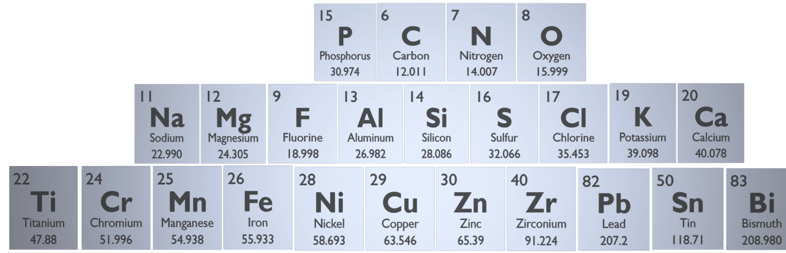
Определяются концентрации 25 элементов
Notes:
Добавить точности

Slide 5
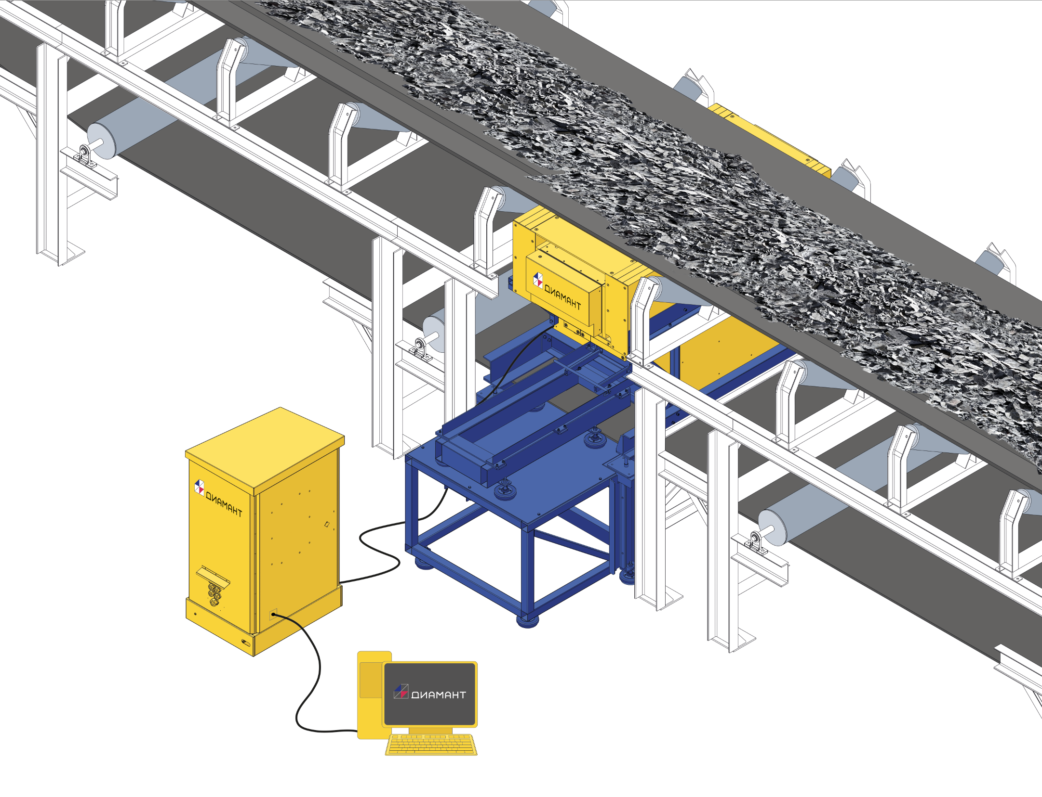
Конвейерный анализатор АГП-К
Данные об элементном составе сырья обновляются каждые 40-60 с.
Определяются концентрации всех основных элементов сырья.
Анализ материала на всю глубину слоя до 300 мм
Нет радиоактивного источника.
Нет отбора проб. Полная автоматизация контроля за качеством сырья
Нейтронный модуль
Шкаф электроники
АРМ оператора

Slide 6
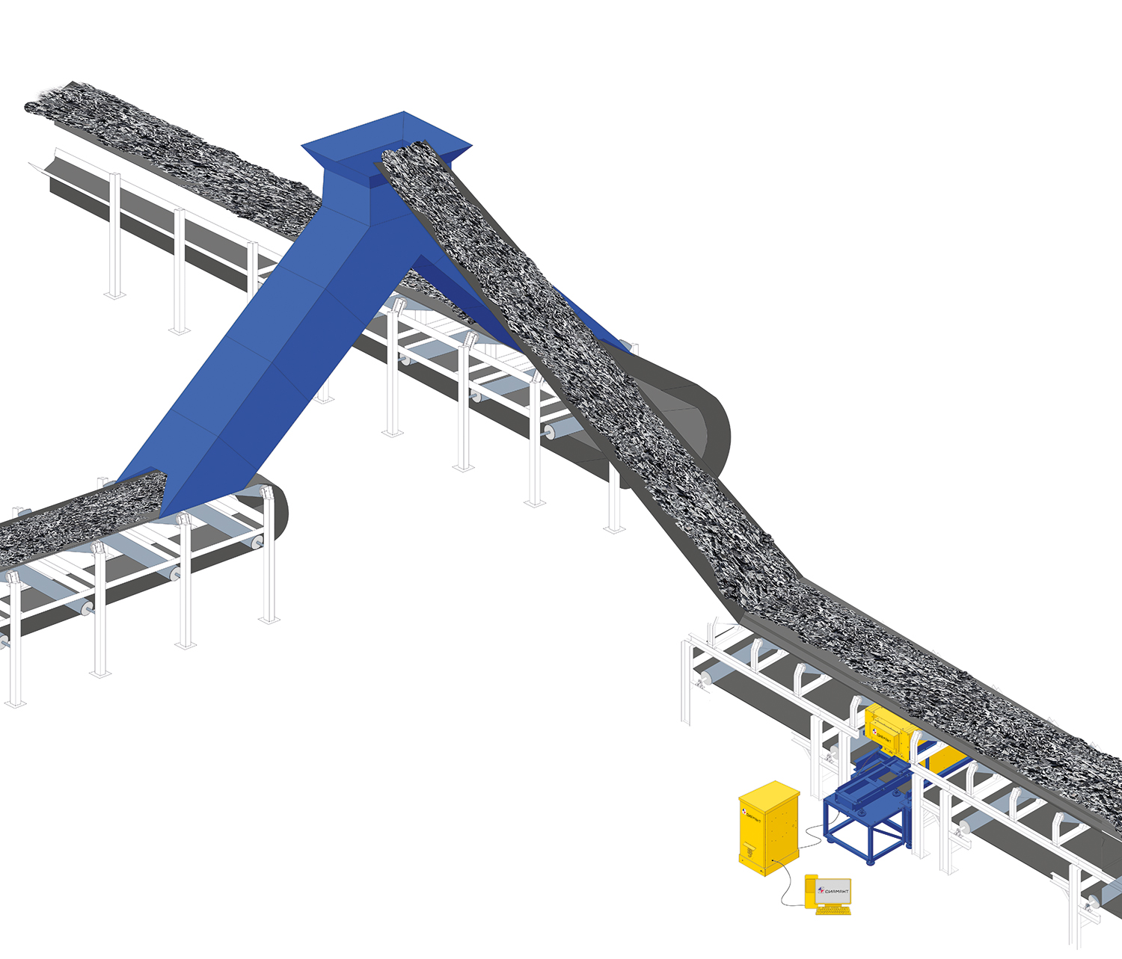
Сепаратор для железной руды
На склад
Разделение по концентрации серы, железа и кремния
Хвосты

Slide 7
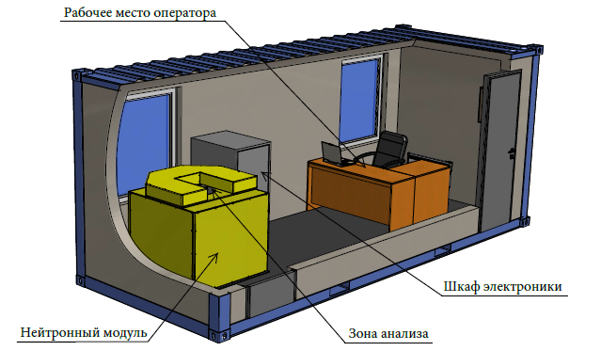
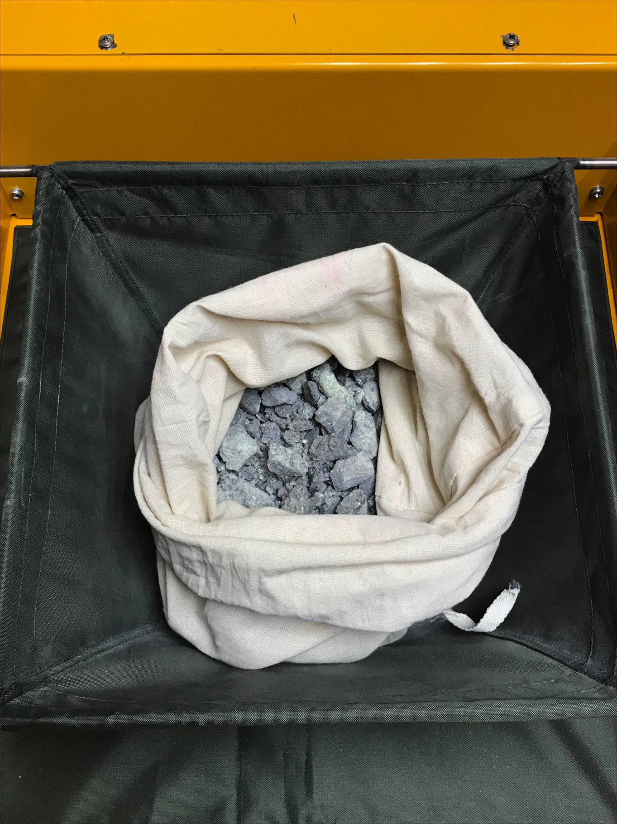
Стационарный анализатор АГП-Ф
Анализ шламовых проб
Без пробоподготовки
На борту карьера
Время анализа – 15 мин

Slide 8
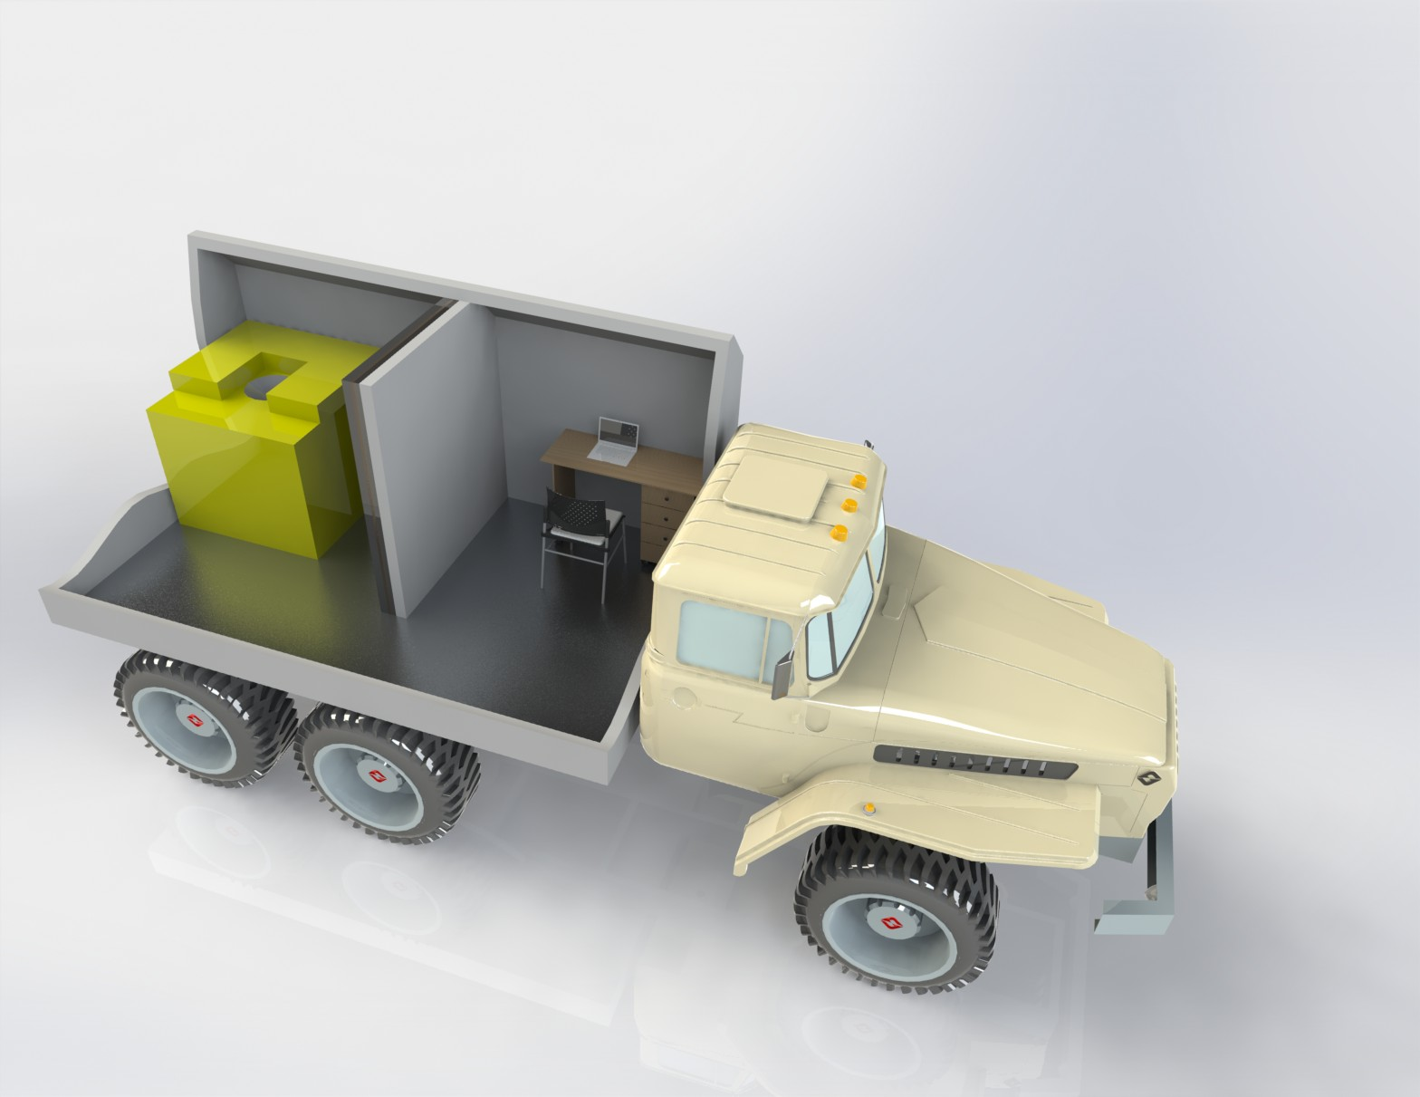
Мобильный вариант
Мобильная лаборатория для определения элементного состава проб руд в полевых условиях.
Нейтронный модуль АГП-Ф перемещается на базе грузового КУНГа автомобиля «Урал».

Slide 9
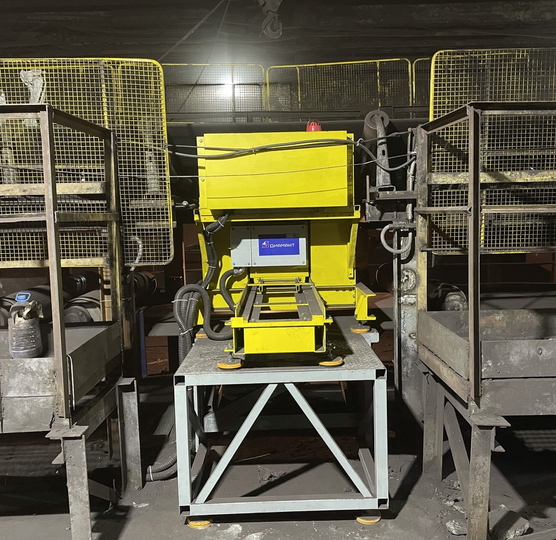
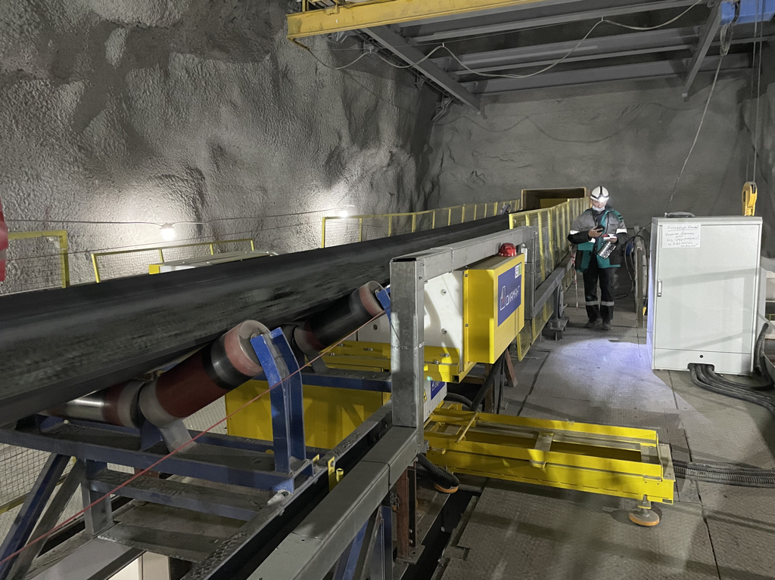
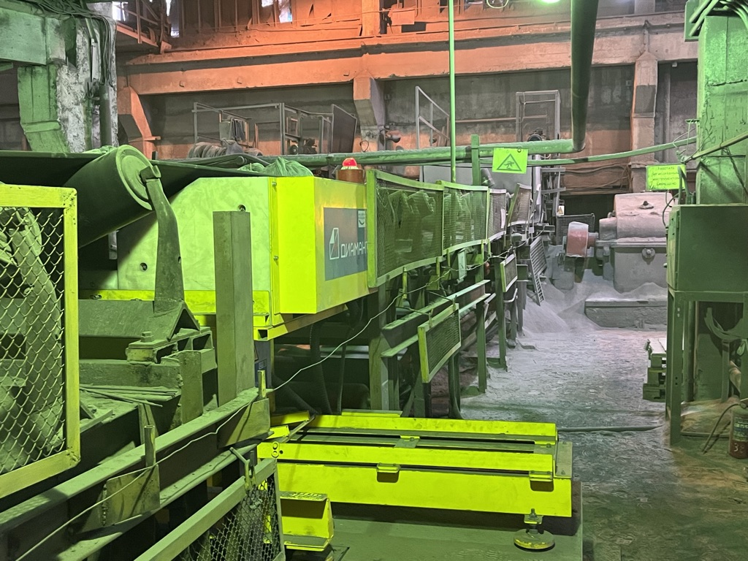
ОПЫТ ВНЕДРЕНИЯ
ЧерМК (ПАО «Северсталь») – 2 анализатора для агломерационной шихты работают с 2021 г.
АО «СЗФК» - анализатор для апатитовой руды подземного рудника «Олений ручей».
АО «Евраз-ЗСМК» – 2 анализатора для агломерационной шихты работают с 2022 г.

Slide 10
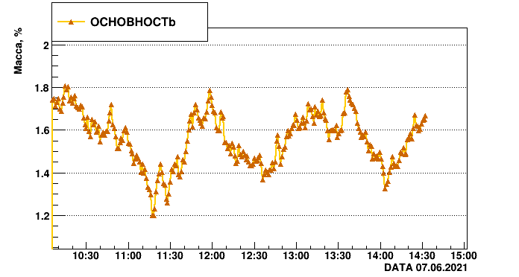
Изменения основности CaO/SiO₂ аглошихты со временем по данным АГП-К
Дозировщик должен удерживать основность внутри этого интервала
Результаты химического анализа появляются каждые 2 часа
Временной интервал между точками – 40-60 сек
За 30 минут основность может упасть с 1.8 до 1.2 и вновь увеличиться

Slide 11
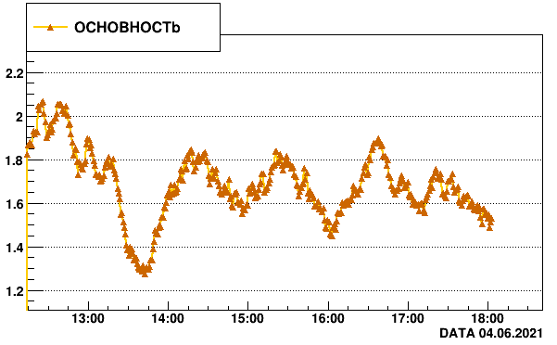
Управление основностью
Расход шихты – 814 т/ч
Расход известняка – 32 т/ч
Управляющие
воздействия, т/ч
12.30: -5
13.38: + 3
14.28: -2
15.30: -1
Стрелки – время изменения расхода известняка
Управляющее воздействие приходит через 15-30 минут
Отклик соразмерен величине управляющего воздействия

Slide 12
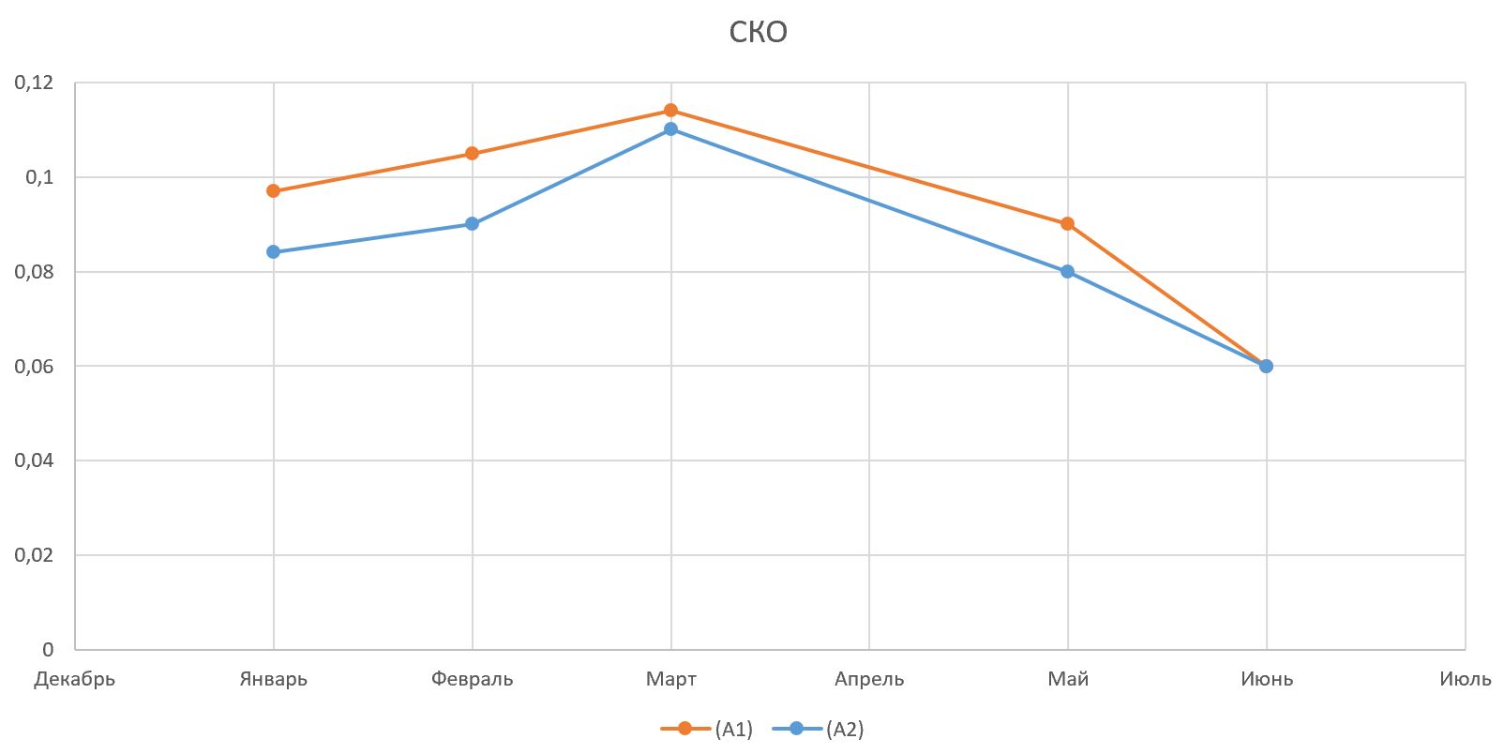
Изменения СКО основности агломерата
Работал анализатор
Заработали оба анализатора
На конвейере 1 – установлен анализатор, на соседнем конвейере 2– не было анализатора
В мае заработали оба анализатора

Slide 13
Экономический эффект от внедрения
Экономический эффект от внедрения конвейерного анализатора АГП-К для агломерационной шихты 16 -20 млн. руб. в год.
Экологический эффект - снижение выбросов загрязняющих веществ в атмосферу на 435 тонн в год.
  Снижение СКО основности агломерата на 0.01 приводит к экономии кокса на 0,13-0.19% и приросту производительности в 0,22-0.33%

Slide 14
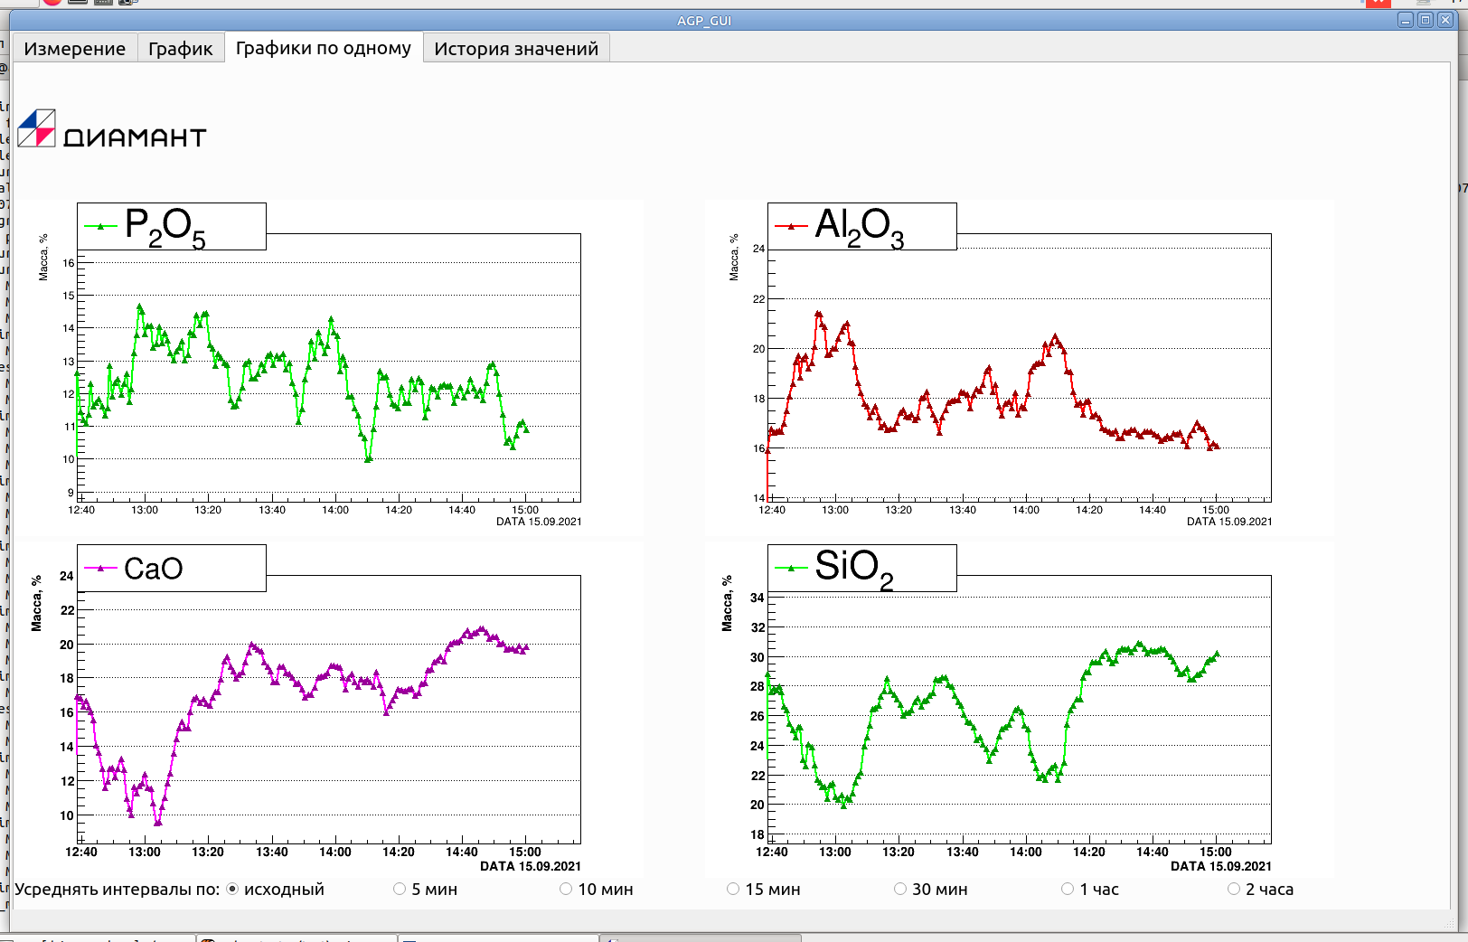
Окно интерфейса оператора для показа изменения концентраций CaO, Al₂O_{3,} P₂O₅ и SiO₂

Slide 15
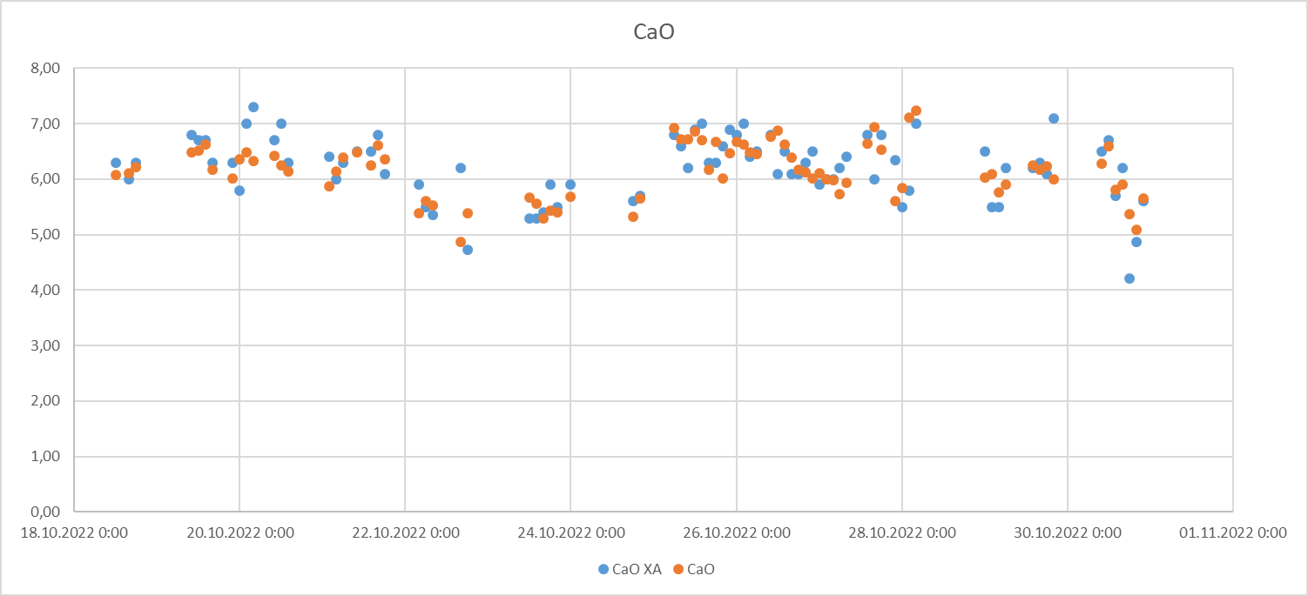
Сравнение с данными химического анализа – CaO

Slide 16
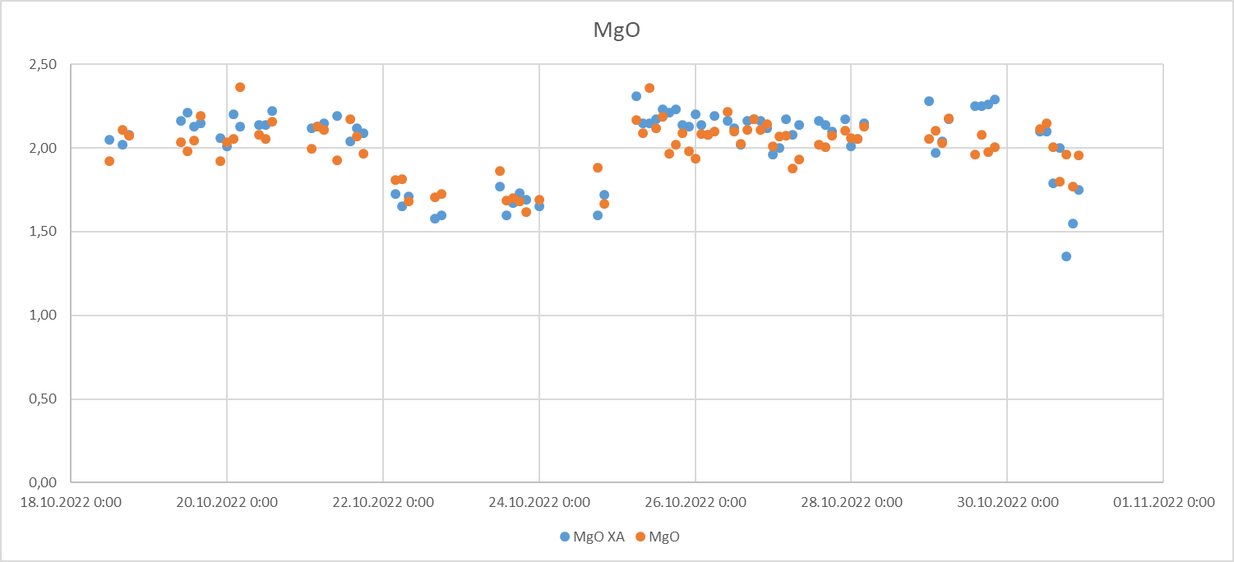
Сравнение с данными химического анализа - MgO

Slide 17
  Точности измерения.
  Сравнение с другими нейтронными анализаторами
СКО_{abs} | Al₂O₃, % | C , % | CaO, % | Fe % | MgO, % | Na₂0, % | P₂O₅, % | SiO₂, % | Зольность, %
АГП-К , % | 0,13 | 0,32 | 0,32 | 0,29 | 0,12 | 0,20 | 0,25 | 0,10 | 0,32
CB OMNI, % Thermo Fisher* | 0,60 |  | 0,42 |  | 0,58 | 0,45 |  | 0,94
NITA II** | 0,5 |  |  |  |  |  | 0,5
GEOSCAN***, % | 0,45 |  | 0,95 | 0,80 | 0,60 |  | 0,38 | 0,66
XENA⁴,% | 0,38 |  | 0,49 | 0,23 |  |  |  | 0,52
РАТЭК | 0,3 |  | 0,4 | 0,4 | 0,3 |  |  | 0,5
COALSCAN⁵ |  |  |  |  |  |  |  |  | 0,35
*Д.И.Шарков, Цемент и его применения, №3, стр.90, 2015.
** Методика поверки. Анализатор элементного состава радиоизотопный NITA II, МП-33-241-2018.
***H.Kurth, D.Griffiths, Suitability of Geoscan-M elemental analyser for phosphate rock (Russian ore, 3-10% P₂O₅) ECI Symposium Series, (2015).
⁴C.S.Lim et al, An on-belt elemental analyser for the cement industry, Appl. Radiation and Isotopes 54 (2001) 11.
⁵COALSCAN 9500X, Scantech
4

Slide 18
Результаты
 | Принцип действия | Точность по зольности, % | Точность по влажности | Измерение серы, тяжелых металлов | Производитель
GE(3000) | Рентген, двойная энергия | Лучше, чем +/- 1% абс | Не измеряет | Не измеряет | ENELEX
DFMC | Рентген, двойная энергия | A. Угольный концентрат: ≤±0.5% B. Рядовой уголь с низким содержанием зольности: ≤±1,0% C. Рядовой уголь с высоким содержанием зольности: ≤±2,0% | Не измеряет | Не измеряет | DFMC
Coalscan 9500X | Тепловые нейтроны | 1 % и 0,5 % – для промытых коксующихся углей | 0,4% | Да | Scantech
Macon-21 | Рентген, двойная энергия | ± 1,5 % | ± 1,5 % | нет | "RGI Industriemessgerate GmbH"
АГП-К | Меченые нейтроны | ± 1,0 % | ± 0,64 % | Да | ООО «Диамант»
16

Slide 19
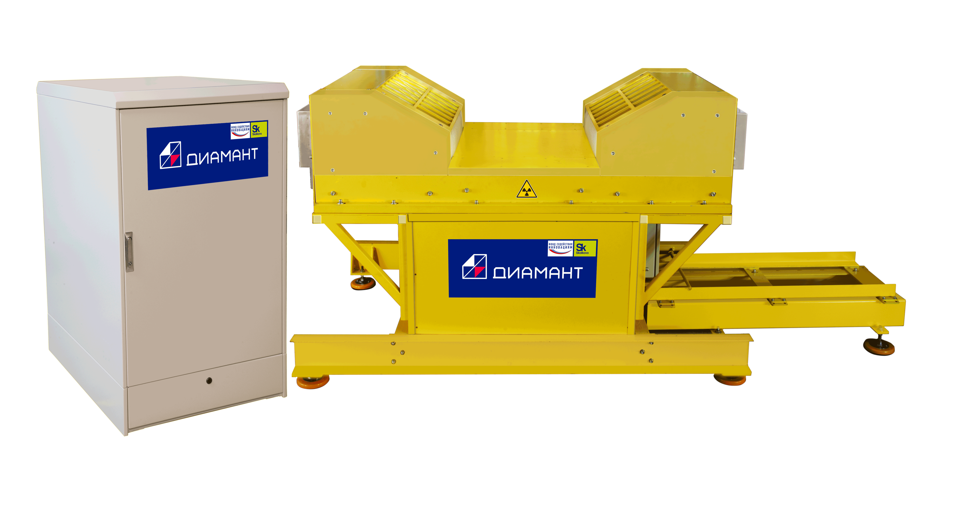
Стадии реализации поставки АГП-К
Заводская градуировка, проверка точностей на пробах Заказчика – 3 недели
Изготовление анализатора – 3 мес.
Сборка на конвейере Заказчика – 15 часов
Пуско-наладочные работы при работающем конвейере – 3 дня
Опытно-промышленная эксплуатация в режиме удаленного доступа
Нейтронный модуль и шкаф электроники АГП-К

Slide 20
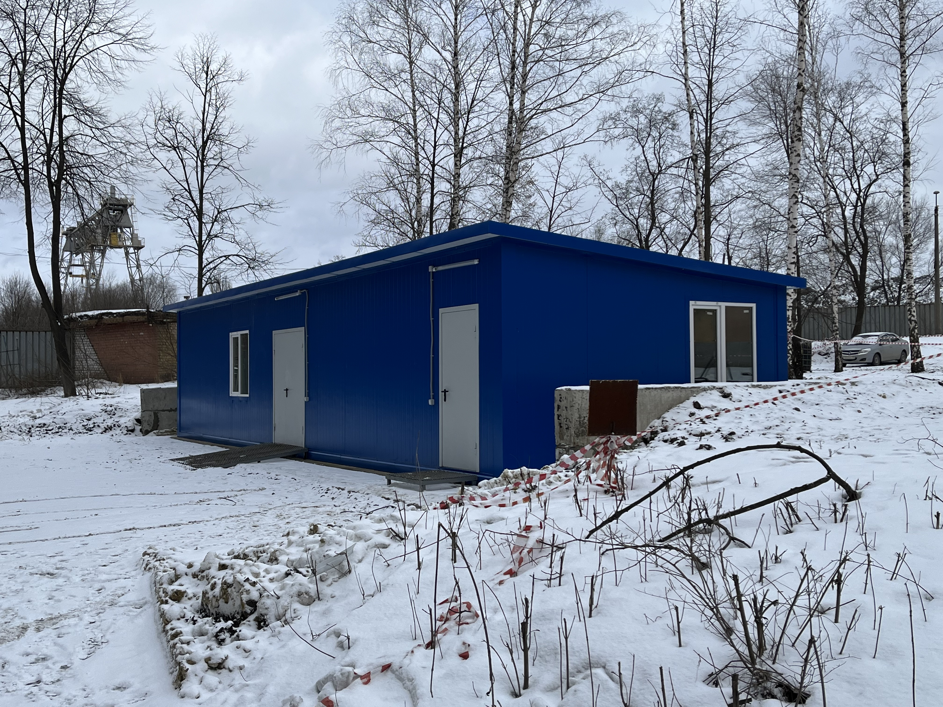
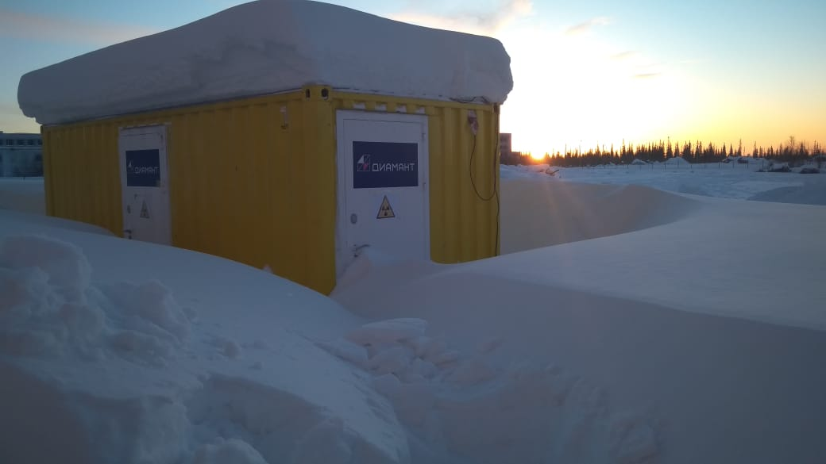
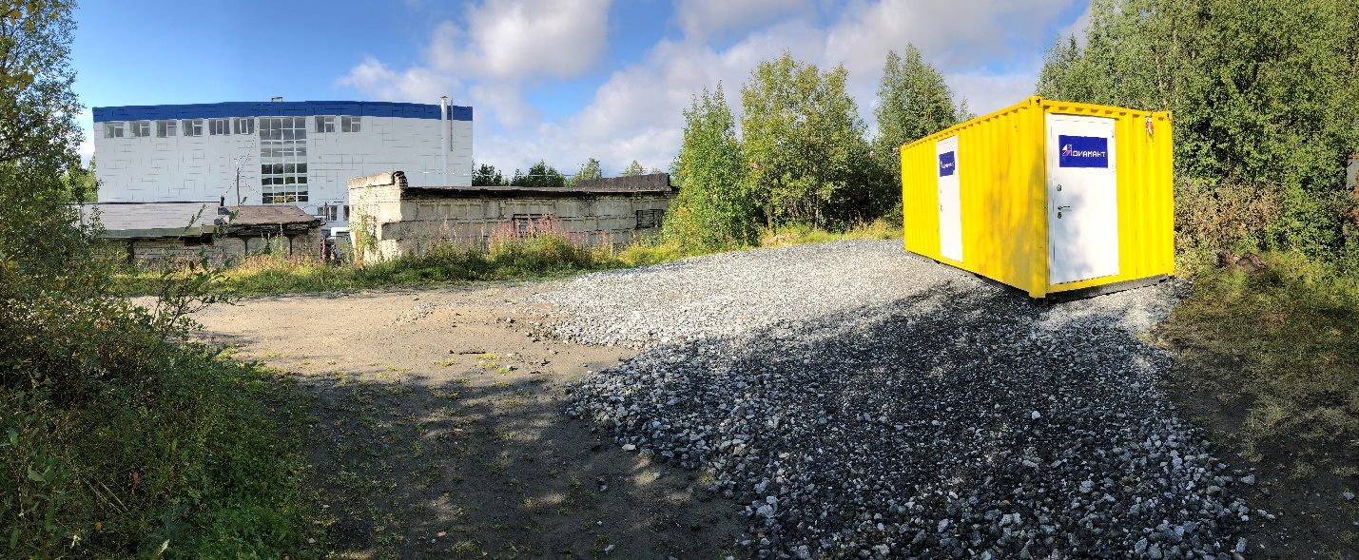
Опыт работы
Восточный рудник КФ АО «Апатит», 2018 г. , апатитовая руда
Ковдорский ГОК. 2019 г., магнетитовая, апатитовая, АШР
Стойленский ГОК, 2023 г. , железная руда

Slide 21
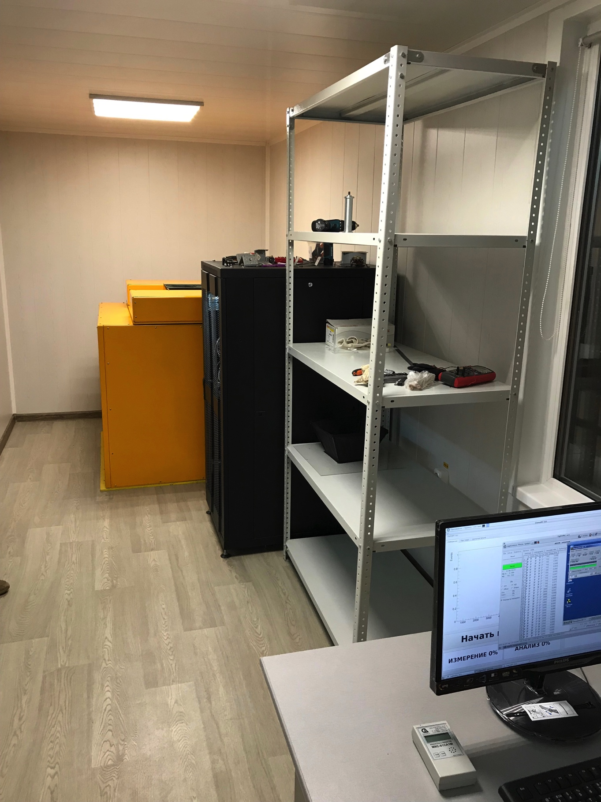
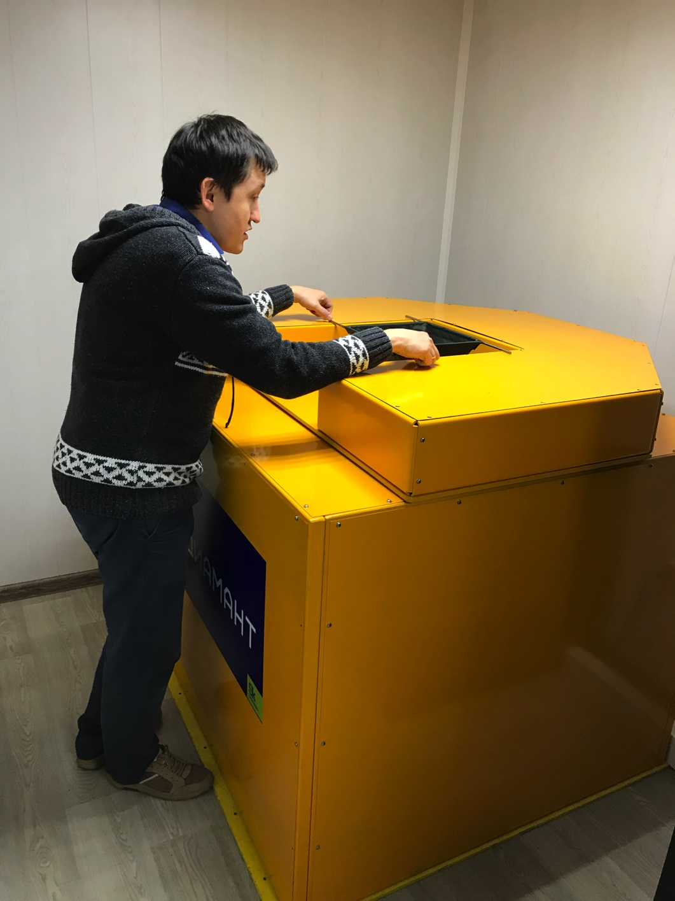
Установка в контейнере

Slide 22
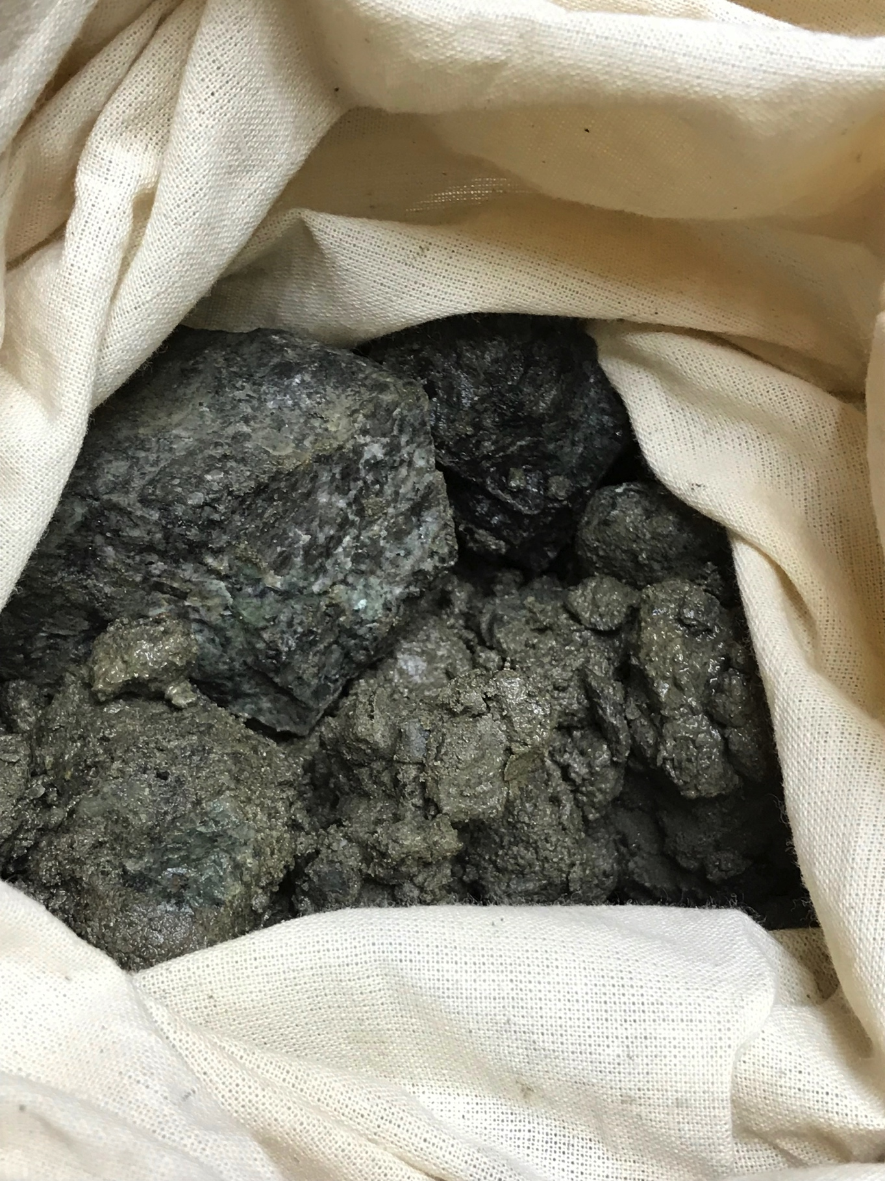
Отбор проб
Пробы 5 кг из карьера -100 мм измерялись без какой-либо пробоподготовки.

Slide 23
Выводы:
Анализатор АГП-К предоставляет данные об элементном составе сырья на конвейере каждые 40-60 секунд.
Использование конвейерного анализатора АГП-К, позволяет произвести полную автоматизацию процессов сортировки и контроля за качеством сырья.
On-line анализатор АГП-К – датчик элементного состава вещества на конвейере, предоставляющий базовую информацию для систем цифровизации производства.

Slide 24
ООО «Диамант»
Михаил Сапожников
8(965)1501401
diamant-sk.com
office@diamant-sk.ru
г. Дубна, МО,
ул. Строителей, д.8
Генеральный директор
Notes:
Ключевая фраза, характеризующая продукт или технологию

Slide 25
Конвейерный анализатор АГП-К
Нейтронный модуль:
Габаритные размеры (ДхШхВ): 1255х2046х1295 мм
Вес – 2,9 т.
Шкаф электроники:
Габаритные размеры (ДхШхВ): 1120х790х1430 мм

